Slide 1
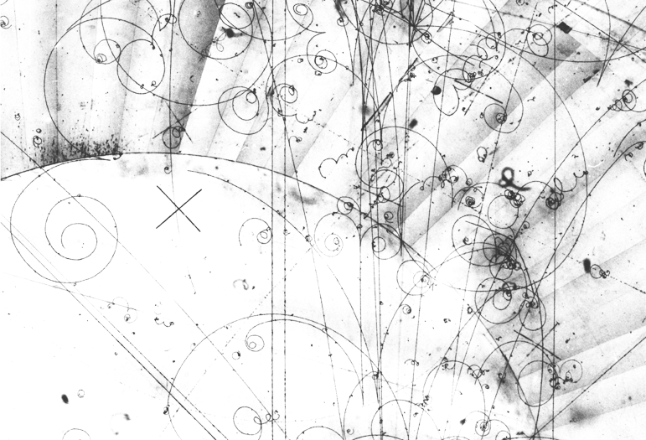
Il Ruolo del Calcolo
nella Ricerca in Fisica delle Particelle
Alessandro Pascolini, Andrea Rendina
INFN-CNAF

Slide 2
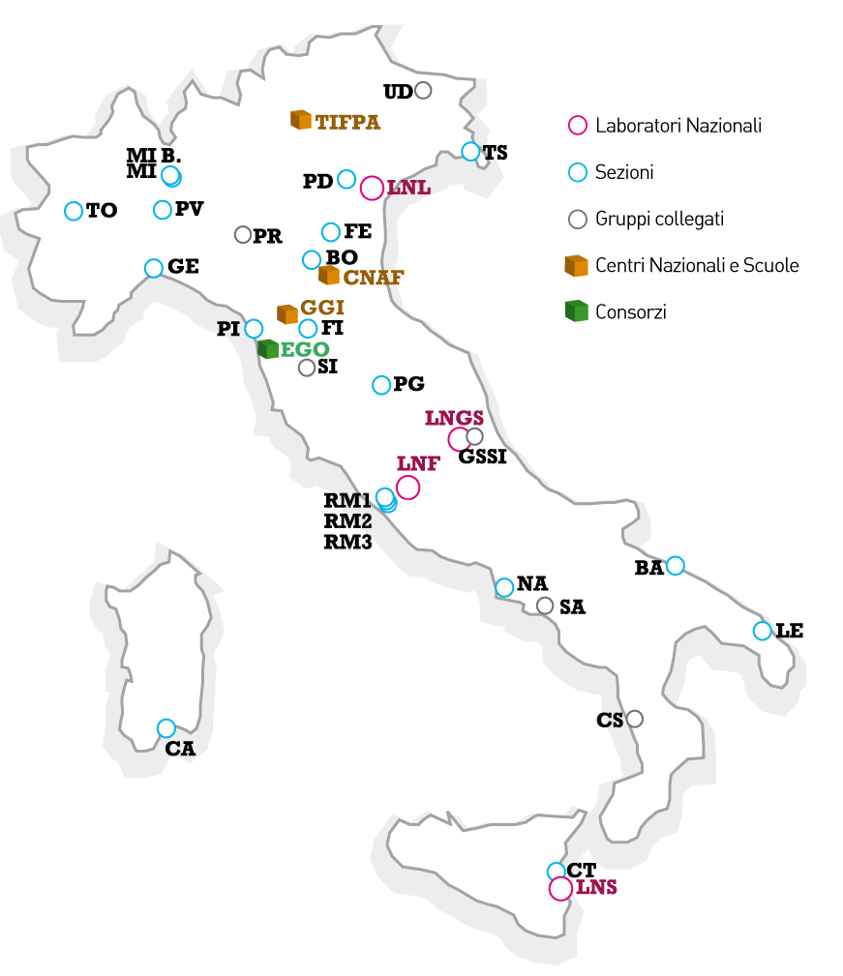
Istituto Nazionale di Fisica Nucleare
Ente Pubblico di Ricerca dedicato allo studio dei costituenti fondamentali della materia e delle leggi che li governano
4 laboratori nazionali, 20 sezioni, 3 centri e scuole, 1 consorzio
~2000 dipendenti, ~3500 associati
Budget annuale 200+ ME

Slide 3

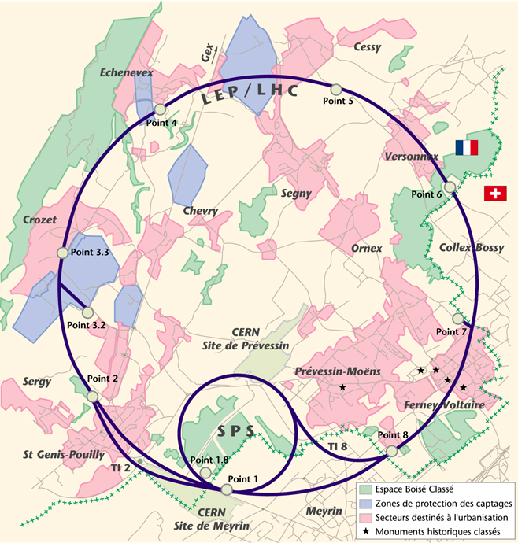
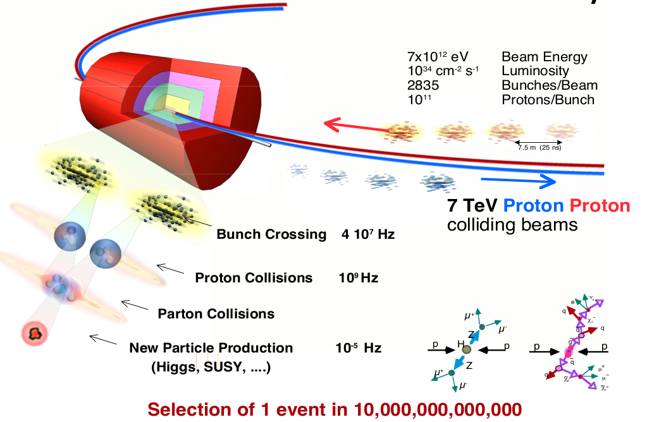
Linee di ricerca
Fisica delle particelle (con acceleratori)
  alta energia → scoperta di nuove particelle
  alta luminosità → misura di eventi rari
CMS
ALICE
LHCb
ATLAS

Slide 4


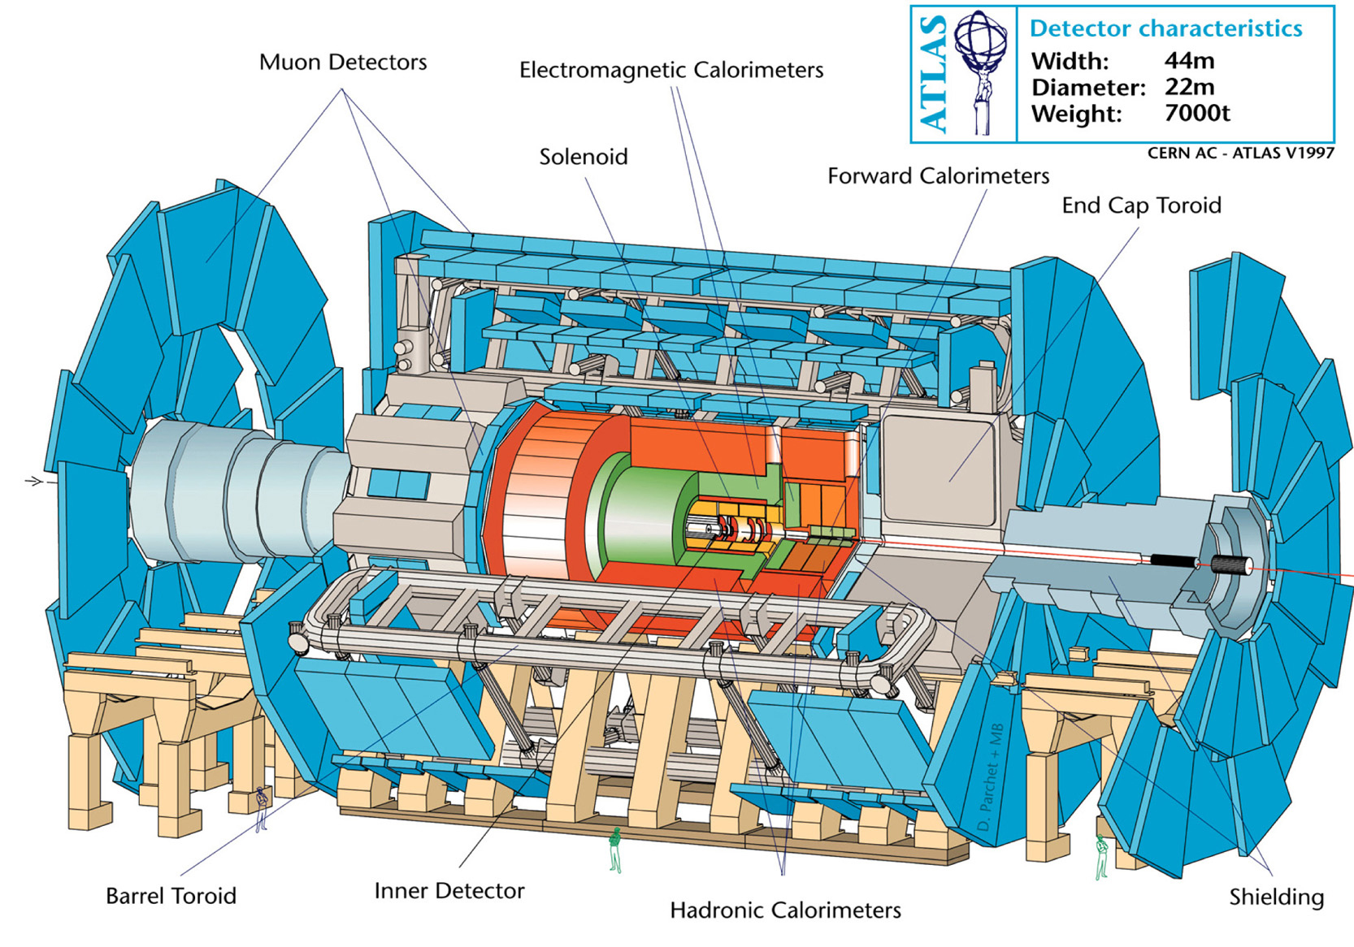
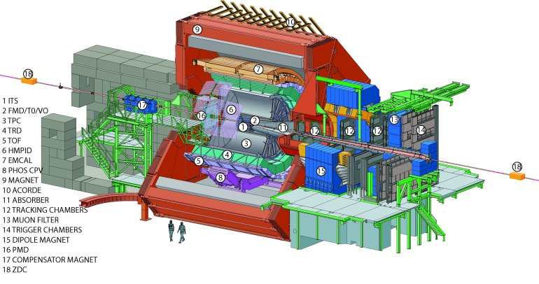

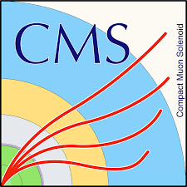

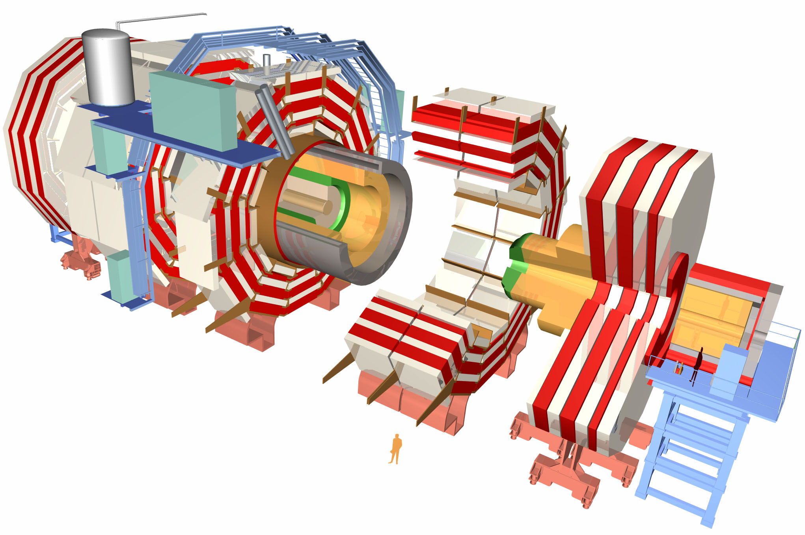
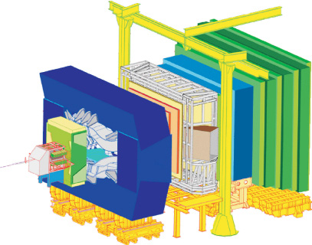
Linee di ricerca

Slide 5
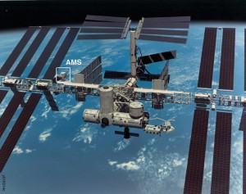
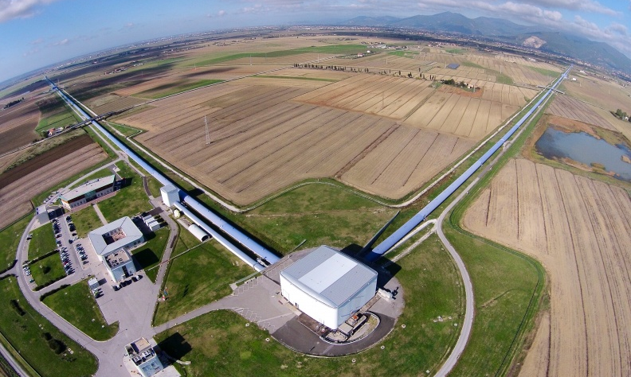

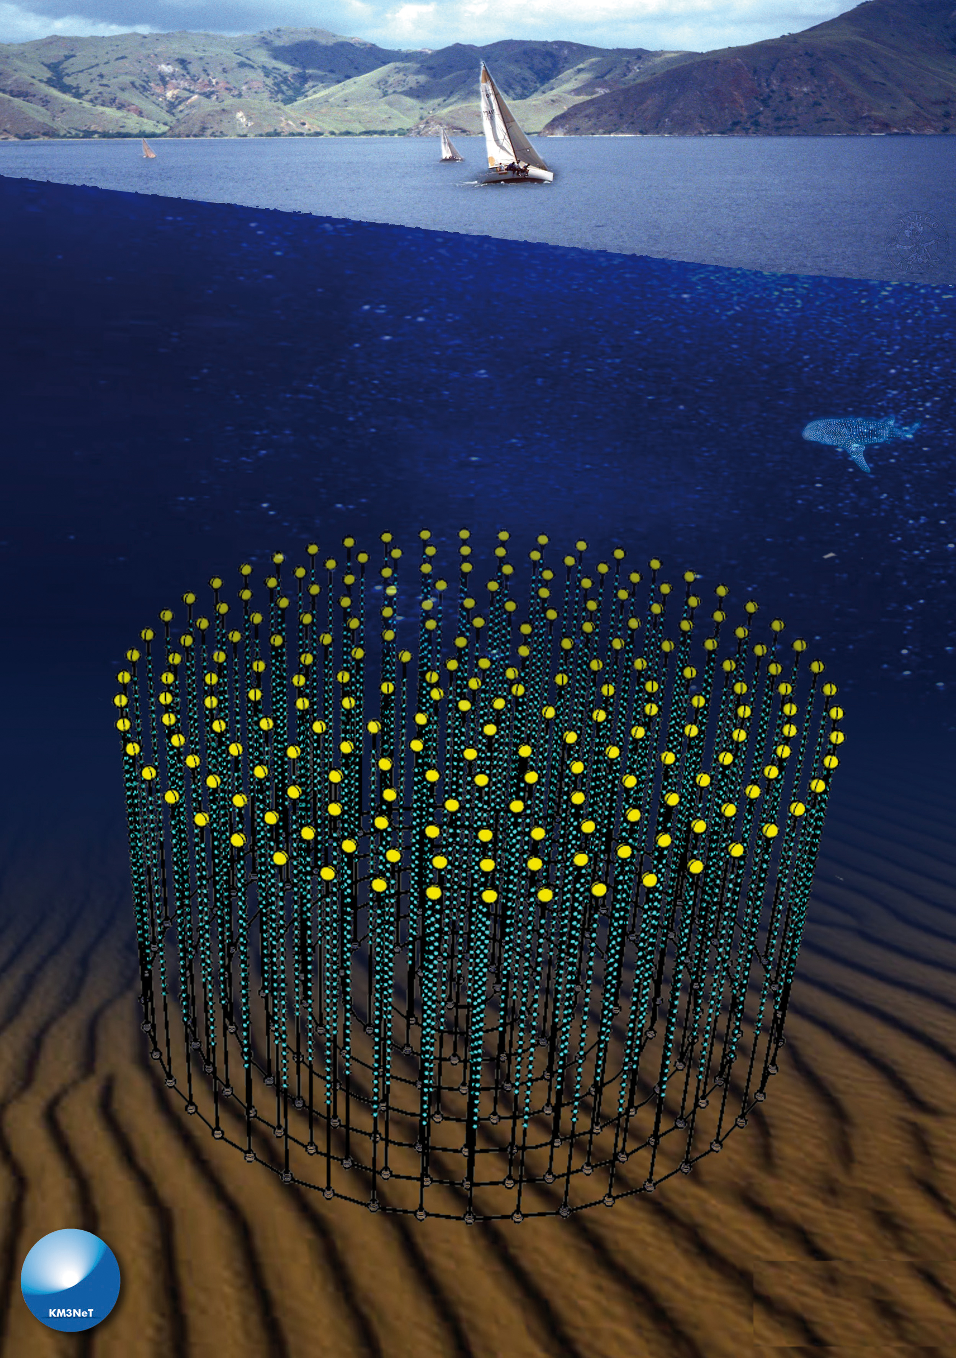

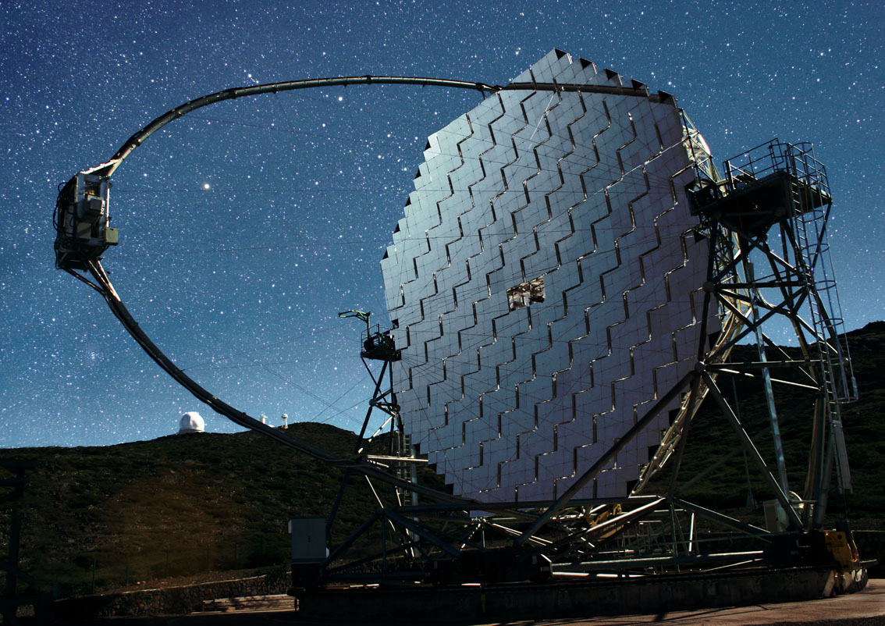
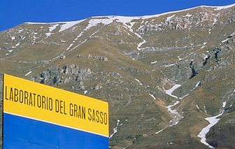
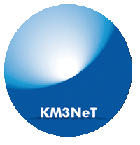

Linee di ricerca
Fisica astroparticellare
  studia raggi cosmici, neutrini, onde gravitazionali, raggi gamma di altissima energia, universo oscuro

Slide 6
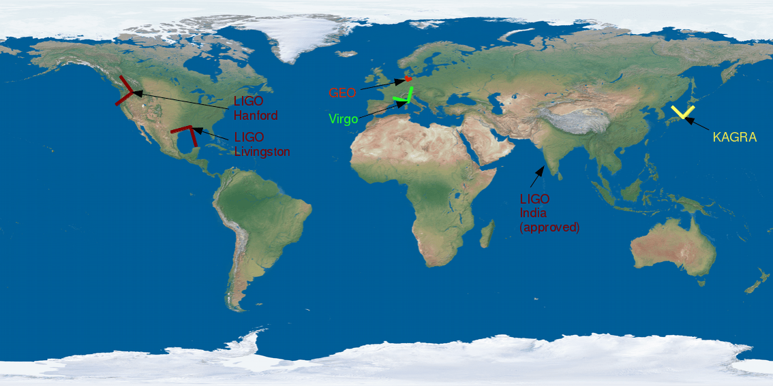
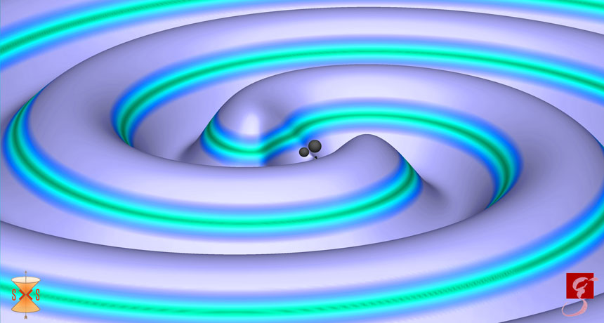
Linee di ricerca

Slide 7
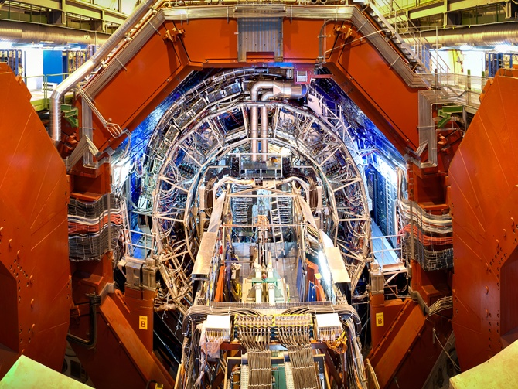
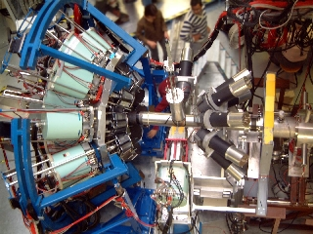

Linee di ricerca
Fisica nucleare
  studia la struttura e la dinamica della materia nucleare

Slide 8
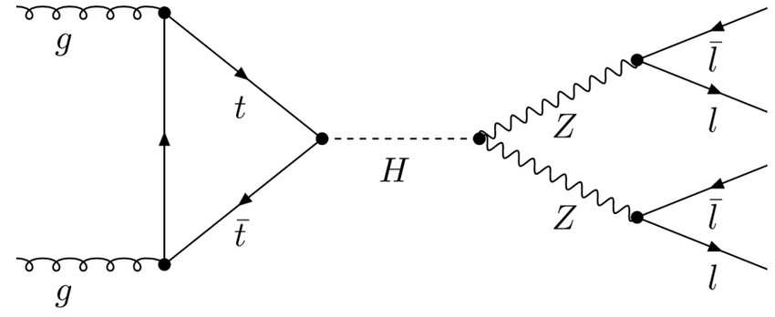
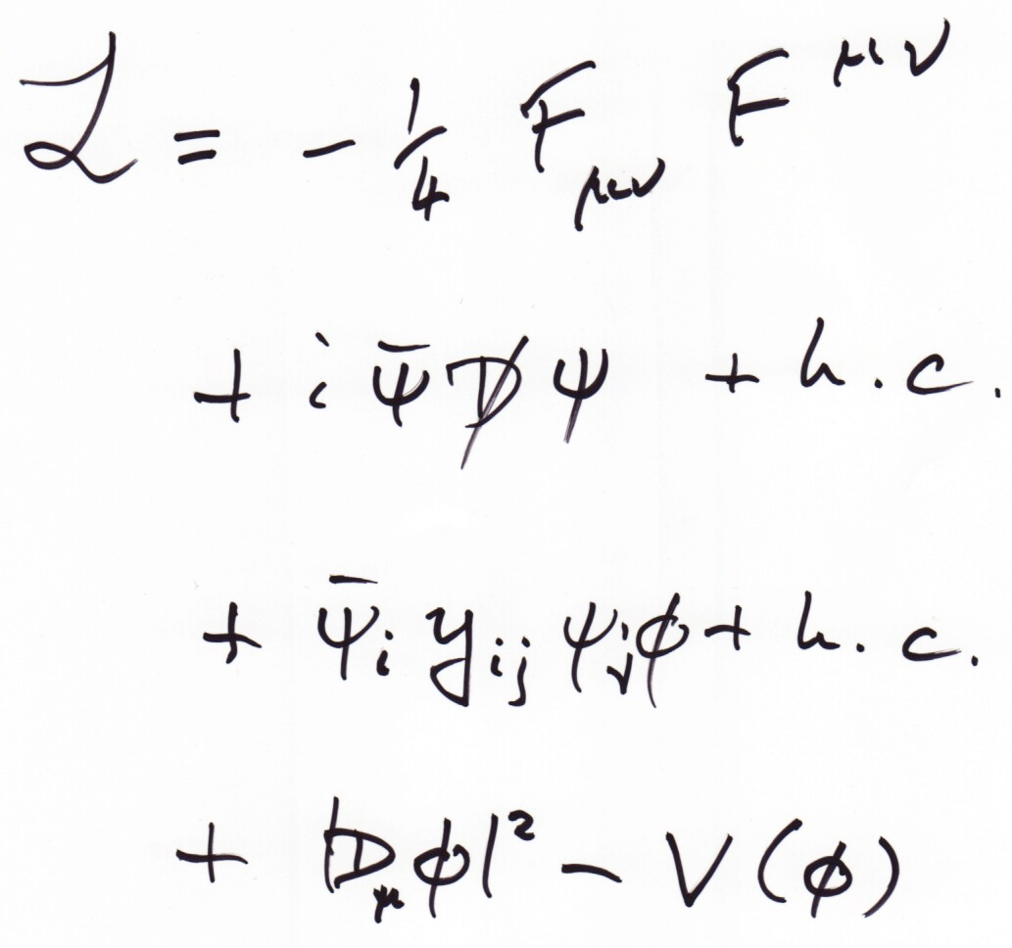
Linee di ricerca
Fisica teorica
  sviluppo di ipotesi, modelli e teorie fisiche per spiegare i risultati sperimentali già acquisiti e aprire nuovi scenari per la fisica del futuro
  origine della massa delle particelle elementari
  natura e proprietà della materia oscura
  asimmetria fra materia e antimateria nell’Universo
  unificazione a livello quantistico di tutte le interazioni fondamentali, inclusa la gravità

Slide 9

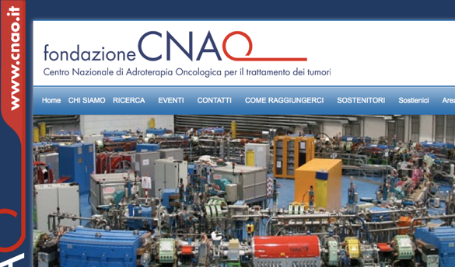
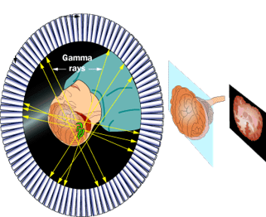
Linee di ricerca
Ricerche tecnologiche e interdisciplinari
  ricerca e sviluppo prototipale di nuove tecnologie utili alla missione dell'ente
  sviluppo di applicazioni in altri settori di strumenti, metodi e tecnologie della fisica fondamentale
    trasferimento di conoscenza e di tecnologia
    rivelatori, elettronica, informatica

Slide 10
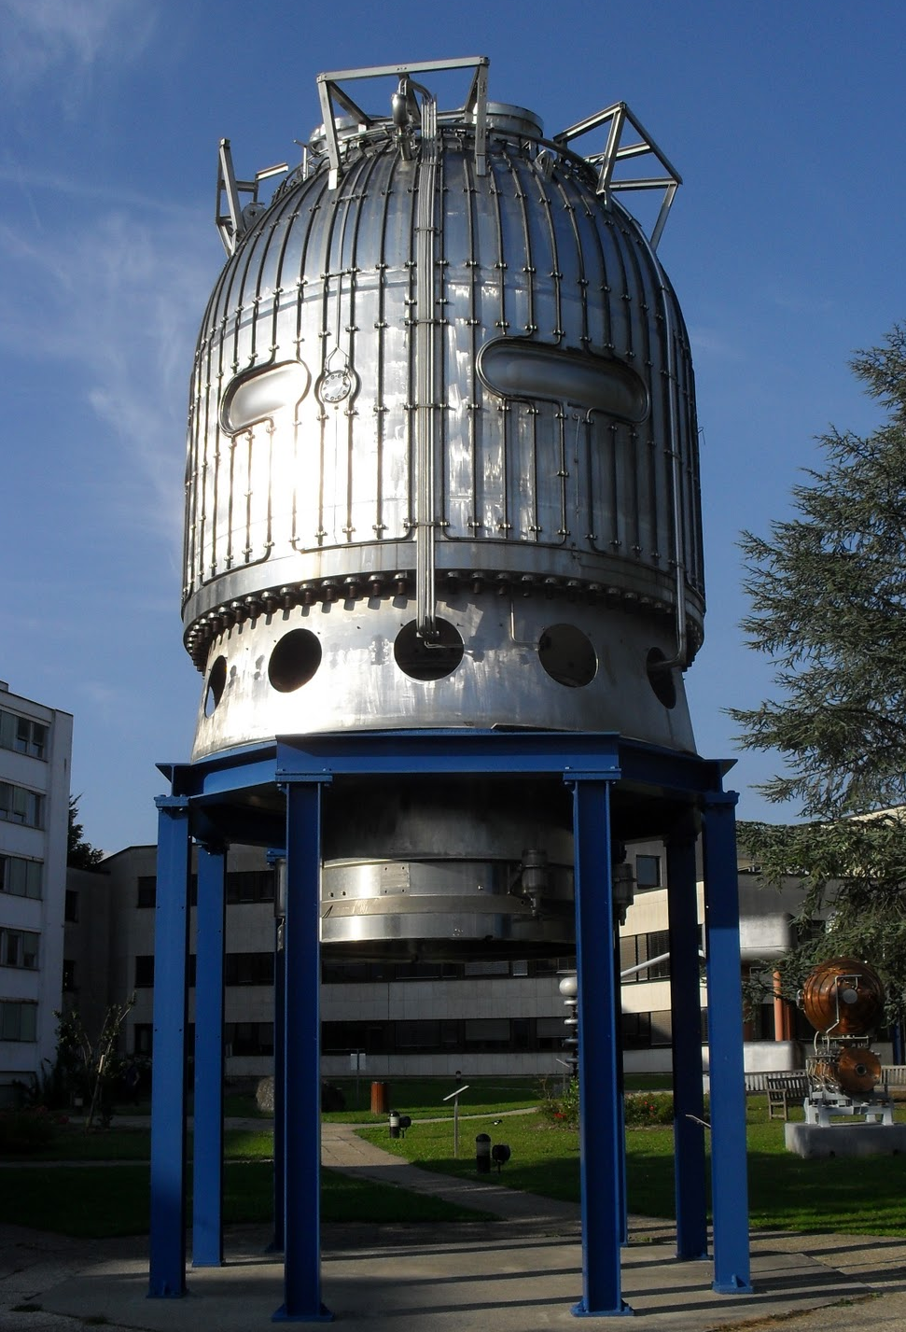
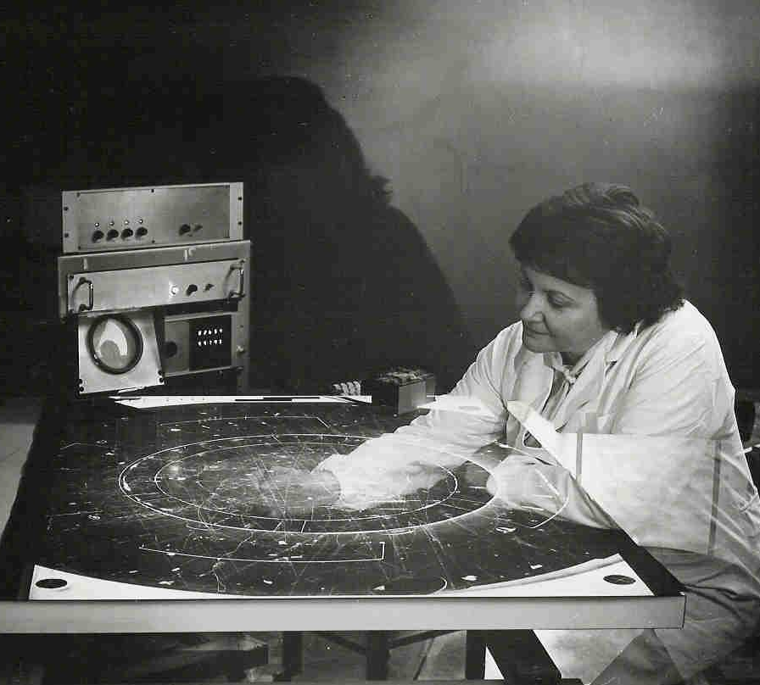
Centro Nazionale Analisi Fotogrammi

Slide 11
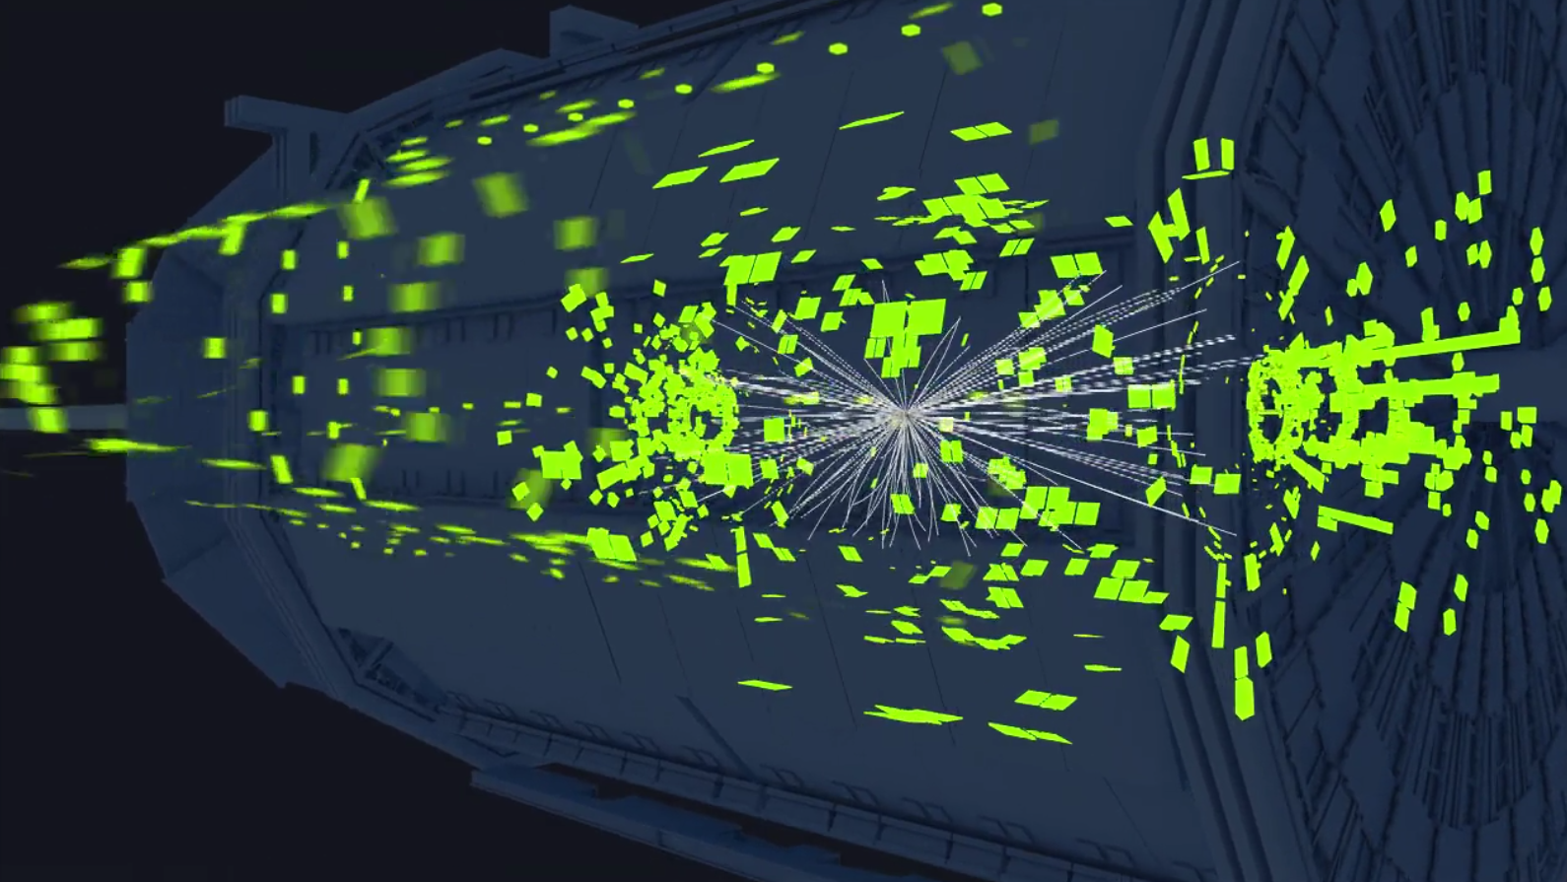
Tutto è digitale
https://cds.cern.ch/record/1541893

Slide 12
Calcolo Distribuito (Grid)
La produzione annua di dati grezzi (raw data) è di circa 90 PB dagli esperimenti LHC
A questi vanno aggiunti i dati simulati, i dati processati, i risultati delle analisi, ecc.
  in più copie
La conservazione di questa mole di dati e il loro processamento avvengono in modo coordinato all'interno di un sistema distribuito tra 170+ centri di calcolo in 42 Paesi nel mondo
  World-wide LHC Computing Grid (WLCG)
A seconda della loro dimensione e delle funzionalità offerte, i centri si distinguono in Tier-0 (il CERN), Tier-1 e Tier-2

Slide 13
Il CNAF
Ospita uno dei Tier-1 del sistema WLCG
Fornisce supporto ai ricercatori nell'utilizzo degli strumenti di calcolo disponibili e nello sviluppo di software
Sperimenta e sviluppa soluzioni IT innovative che migliorino l'usabilità e l'efficienza del centro e che abilitino l'utilizzo di sistemi distribuiti su scala geografica
Fornisce servizi informatici di utilità generale per l'INFN
Collabora con aziende private e pubbliche amministrazioni per favorire lo scambio di conoscenze
È composto da circa 60 persone

Slide 14
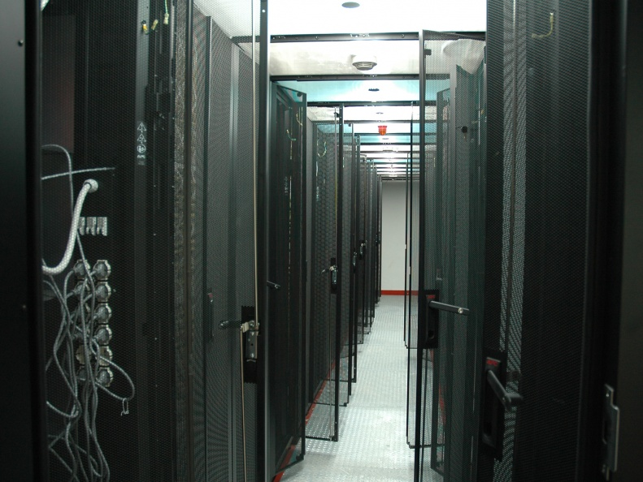
Il Tier-1

Slide 15
Il Tier-1
Ci sono 60+ comunità scientifiche che utilizzano il centro
  non solo LHC e non solo nell'ambito della fisica
2 000 server di calcolo, circa 40 000 core
  I job sono gestiti tramite un sistema a code che ne gestisce le priorità

Slide 16
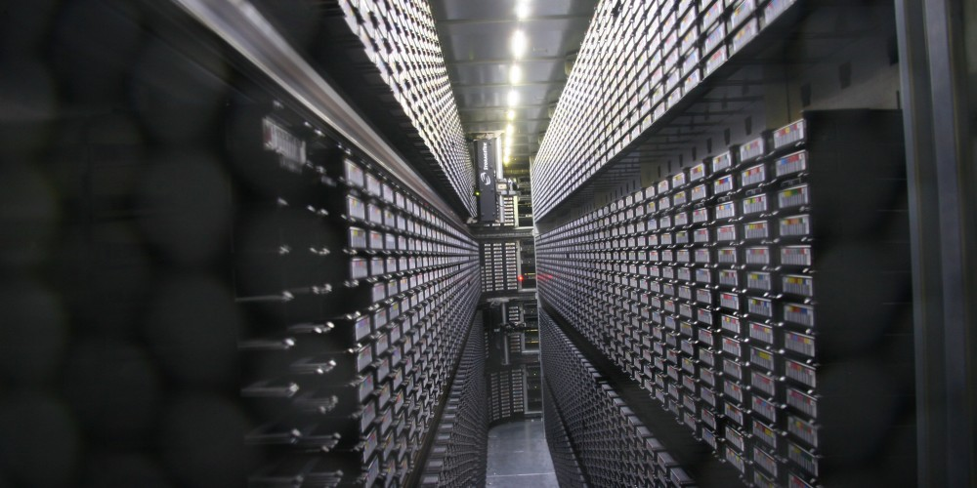
Il Tier-1
Circa 50 PB di spazio disco condiviso grazie a un file-system distribuito
Circa 130 PB di spazio nastro

Slide 17
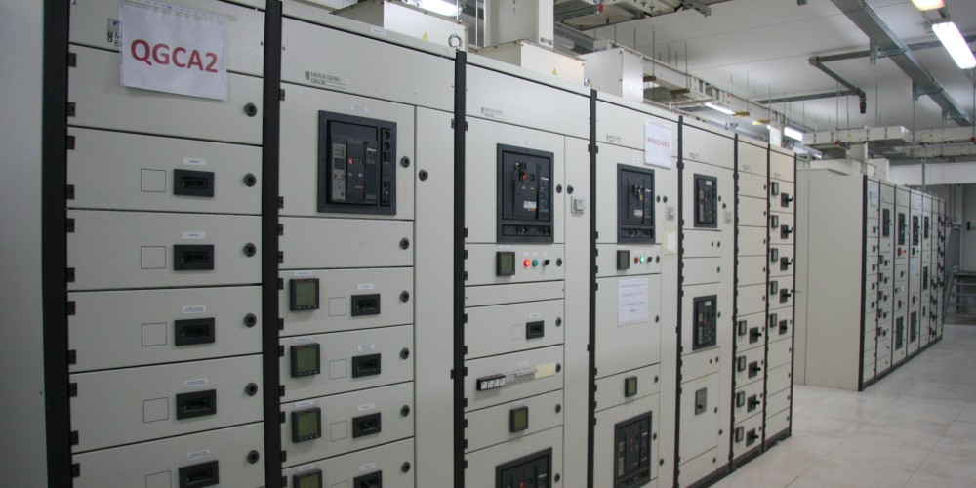
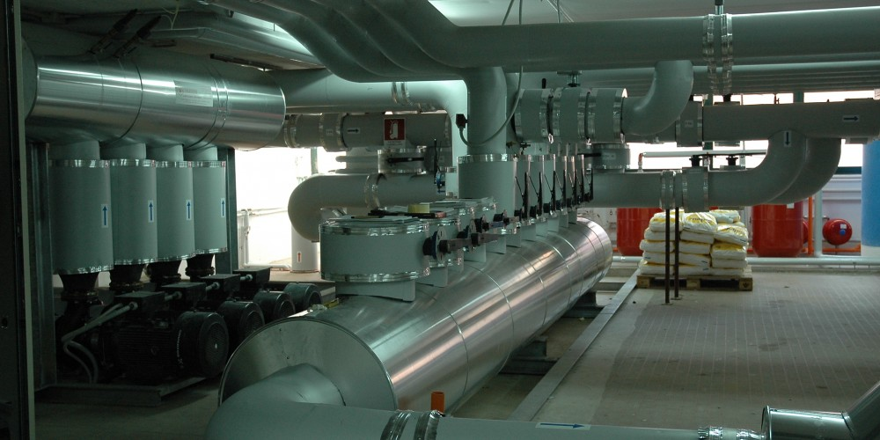
Il Tier-1
Il consumo è di 800 kW → 7 GWh all'anno
  il carico IT contribuisce per 450 kW, il resto è per raffreddamento, garanzia di continuità, ecc.

Slide 18
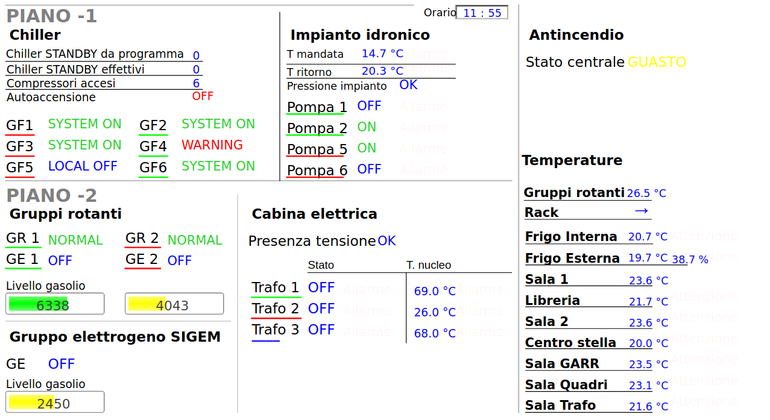
Il Tier-1
Un complesso sistema di monitoraggio è costantemente attivo per tenere sotto controllo l’intera infrastruttura

Slide 19
WAN@CNAF
Il CNAF è all’interno di una rete geografica molto ampia ad alte prestazioni
  LHCOPN (LHC Optical Private Network) che collega tutti i centri di calcolo TIER1 di LHC mondiali ed il CERN (100Gbps)
  LHCONE (LHC Open Network Environment) che collega i TIER1 di LHC a tutti i TIER2 di LHC (100Gbps)
  2 Link a 10Gbps verso la rete General Internet
  un collegamento a 1,2 Tbps diretto con il CINECA (uno dei centri di calcolo scientifico più performanti d’Europa) al momento sfruttato a 400 Gbps
  Per esempio un film in alta risoluzione trasmesso in streaming viene scaricato a 8Mbps.

Slide 20
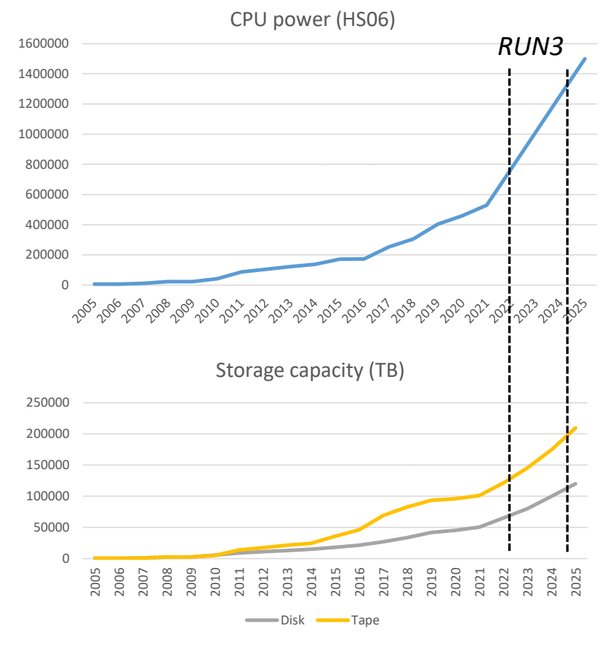
Le prospettive future

Slide 21
Le prospettive future
Il Tier1 verrà migrato al Tecnopolo:
  nuovo centro di calcolo dove si concentrerà l’80% della capacità di calcolo e di storage italiana
  sarà la sede di centri di calcolo di altri importanti enti della ricerca italiana ed internazionale
  lo spostamento è previsto a partire dal 2023

Slide 22
Sistemi di calcolo distribuito
Sviluppo software
Sperimentiamo soluzioni tecnologiche innovative per valutarne l'adozione e l'integrazione nel sistema di calcolo distribuito di cui il Tier-1 fa parte
  ad es. sistemi Cloud e soluzioni di virtualizzazione
Sviluppiamo componenti software per integrare la
funzionalità esistente
  sicurezza informatica e gestione dei dati
  spesso all'interno di progetti nazionali o
  internazionali

Slide 23
Servizi Nazionali
Manteniamo una serie di servizi di interesse generale per l'INFN
  mailing list
  DNS
  siti web
  strumenti collaborativi per lo sviluppo software
  archivio documentale
  gestione centralizzata delle licenze
  sistema informativo (gestione personale, contabilità, trasferte…)
  servizi multimediali
  …

Slide 24
Opportunità di formazione e lavoro
Stage
Tirocini
Tesi
Summer student
Contratti a tempo determinato finanziati da progetti
https://www.cnaf.infn.it/

